Slide 1
مدرس : فــرزاد زارعــــی
عضو هیات علمی دانشگاه علوم پزشکی کرمانشاه

Slide 2
رازداری و حقیقت گوئی
مفاهیم کلیدی در تعریف حریم خصوصی: وضعيت عاري شدن از تعرض و يا اختلال در امور و يا زندگي خصوصی، حق تنها ماندن، توانایی ایجاد مانع در برابر دسترسی های ناخواسته به انسان، محرمانگی و پنهان ساختن برخی امور از دیگران، کنترل بر اطلاعات شخصی

Slide 3
حریم خصوصی و راز داری (Secrecy)
در لغتنامه رازداري بدین صورت تعریف شده است:
داشتن اعتماد يا اطمينان به فرد ديگري در امور شخصي و يا محرمانه اي كه به او واگذار شده است
محدود كردن اجازه افراد در دسترسي به اطلاعات، اسناد و ...
توجه کنید که حریم خصوصی و رازداری در یک جنبه مهم با هم کاملاً متفاوت هستند بدین نحو که اسقاط حریم خصوصی فرد پیش زمینه ای برای برقرار شدن رازداری است
عدم شناسایی یک حریم خصوصی برای انسان به معنای نابودی فردیت اوست چون در آن صورت وجدان کارآیی‌اش را از دست می دهد

Slide 4
حریم خصوصی و رازداری (ادامه)
حریم خصوصی از دیدگاه دین مبین اسلام
آیات شريفه 27 و 28 سوره مبارکه نور: ”در خانه هايي غير از خانه خود وارد نشويد تا اجازه بگيريد و اگر کسي را در آن نيافتيد، وارد نشويد و اگر گفته شد بازگرديد، بازگرديد”
آيه شريفه 8 سوره مبارکه مومنون: ”و آنها که امانت و عهد خود را مراعات مي کنند آنها وارثان بهشتند”
آيه شريفه 12 سوره مبارکه حجرات: ”و از عيوب مردم تجسس نکنيد و پشت سر يکديگر غيبت نکنيد”
حریم خصوصی از دیدگاه قانون اساسی ایران: اصول 22 و 23 و 25 قانون اساسی؛ اصل 22 قانون اساسی می گوید «حیثیت، جان، مال، حقوق و مسکن افراد از تعرض مصون است مگر در مواردی که قانون تجویز کند»

Slide 5
حریم خصوصی و رازداری (ادامه)
حریم خصوصی از دیدگاه تاریخ
برخی نویسندگان سابقه این حق را به دوران رم و یونان باستان نسبت می دهند و منشأ آن را همان لزوم رعایت حق مالکیت نسبت به اموال مادی می دانند
مطرح شدن حریم خصوصی و تقاضای حمایت برای نخستین بار ناشی از سوء استفاده مطبوعات و رفتارهای مداخله گرایانه روزنامه نگاران در زندگی خصوصی افراد بود
در کنگره وین (1955)، منزل مصون، زندگی خصوصی افراد مقدس، اسرار مکاتبات تضمین شده اعلام شد
اصل 12 اعلامیه جهانی حقوق بشر: «نباید در زندگی خصوصی، امور خانوادگی، اقامتگاه یا مکاتبات هیچ کس مداخله های خودسرانه صورت گیرد یا به آبرو و شهرت کسی حمله شود در برابر چنین مداخله هایی برخوداری از حمایت قانون حق هر شخصی است»

Slide 6
حریم خصوصی و رازداری (ادامه)
حوزه های حریم خصوصی
حريم خصوصي فيزيكي (Physical privacy): به معناي محدوديت در دسترسي فيزيكي است. تحت اين كاربرد حريم خصوصي به معني عدم تماس با ساير مردم است
حريم خصوصي اطلاعات (Informational privacy): به معني محدوديت در دسترسي به اطلاعات شخصي است. در اين كاربرد حريم خصوصي مترادف با رازداري است

Slide 7
حریم خصوصی و رازداری (ادامه)
حريم خصوصي مالكانه (Proprietary privacy): به مفهوم مالكيت هويت شخصي است (اسم فرد، چهره، عكس) كه ممكن است مورد تعرض قرار بگيرند لذا عكس گرفتن از يك فرد بدون رضايت او در واقع تعرض به حريم خصوصي او مي باشد
حريم خصوصي تصميم گيري (Decisional privacy) كه به معني انتخاب خودمختارانه موضوعات شخصي است به عبارت ديگر به اين معني است كه فرد قادر باشد خودش تصميم بگيرد و به آنها عمل كند بدون اينكه تداخل ناخواسته اي از طرف دولت ها و يا ساير افراد متوجه او باشد

Slide 8
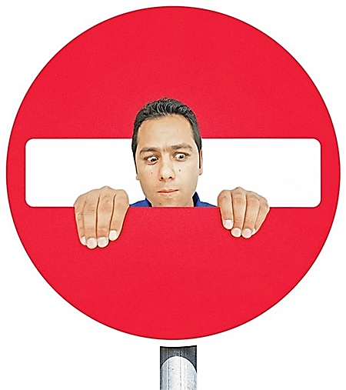
حریم خصوصی و رازداری (ادامه)
مصادیق ده گانه تعرض به حریم خصوصی
مداخله در زندگی خصوصی افراد
تعرض به تمامیت جسمانی و روانی و ایجاد محدودیت اخلاقی و معنوی
تعرض به حیثیت و شرافت و شهرت افراد
تفسیر نابجا از گفته ها و اعمال اشخاص
استفاده از اسم و عکس افراد برای مقاصد تجاری تبلیغاتی
افشای امور ناراحت کننده مربوط به زندگی خصوصی افراد
اقدام به جاسوسی و تحت نظر قرار دادن افراد
توقیف و یا بازرسی مکاتبات فرد
سوء استفاده از مکاتبات کتبی یا شفاهی
افشای اطلاعات شغلی و حرفه ای

Slide 9
رازداری در حوزه علوم پزشکی
آنچه درباره رازداري در اسناد پزشکي به دست آمده به شرح زیر است
يکي از اولين اصولي است که به آن اشاره شده است
محدود به مذهب، فرهنگ و آيين خاصي نمي شود
رازداري مبنايي براي اعتماد بيماران به کادر درمان است
رعايت رازداري نوعی احترام به بيمار است
در بعضي اسناد براي آن استثنا قائل بوده و در برخي ديگر آن را مطلق مي دانستند

Slide 10
سابقه رازداری در حوزه علوم پزشکی
مسئله رازداری یکی از ارکان مهم روابط کادر درمان و بیمار است که از سده چهارم قبل از میلاد مسیح در بخشی از سوگندنامه بقراط ذکر شده است و به صورت قانون درآمده است. در اين سوگند نامه چنين آمده است: "آنچه که در جریان طبابت و یا در مراوده با مردم ببینم و به رازهایی که هرگز نباید گفته شود پی ببرم آن را محرمانه نگاه خواهم داشت و به احدی بازگو نخواهم کرد"
در سوگندنامه آساف (مربوط به قرن ششم و نوشته شده توسط Asaph Judaes) چنين ذکر شده "هرگز رازهایی که به تو گفته شده است نباید فاش کنی"
کنستانتین آفریکان يک پزشک مسيحي نوشته است " باید اطلاعات مربوط به بیمار را پیش خود نگه داریم چون بعضی از اوقات بیمار چیزهایی را نزد ما آشکار می کند که از گفتن به والدین خودش شرم می کند"

Slide 11
سابقه رازداری در حوزه علوم پزشکی
در يكي از قديمي ترين نسخه های موجود در انگلستان متعلق به جان سکوریس درباره رازداری حرفه ای بیان شده "هر آنچه که من در حین معالجاتم ببینم و یا بشنوم و هر آنچه که من در مورد افراد باید بدانم اگر به لحاظ قانون نباید فاش شود آنرا به عنوان راز نزد خود نگه خواهم داشت"
در 16 مورد از قانون 17 گانه ENJUIN (قرن 16) در ژاپن ذکر شده است ”نباید آن چیزی که به تو درباره بیماری گفته می شود بدون اجازه به دیگران بازگو کنی“
جان گرگوری استاد طب دانشگاه ادینبورگ در مقاله خود یاد آوری می کند که "رازداری به ویژه در جاهایی که مربوط به خانم ها است ضروری است”
كدهاي بين المللي اخلاق پزشكي انجمن پزشكي جهاني (1949): "يك پزشك بايد به طور مطلق راز بيمارش را حفظ كند حتي پس از مرگ"

Slide 12
رازداری پزشکی در قانون ایران
در ماده 648 قانون مجازات اسلامي آمده است: "اطبا، جراحان، ماماها، داروفروشان و كليه كساني كه به تناسب شغل و يا حرفه خود محرم اسرار مي شوند هر گاه در غير از موارد قانوني اسرار مردم را افشا كنند به سه ماه و يك روز تا يك سال حبس و يا به يك ميليون و پانصد هزار تا شش ميليون ريال جزاي نقدي محكوم مي شوند"
در منشور حقوق بيماران در ايران در بند ششم آمده است «بيمار حق دارد جهت حفظ حريم شخصي خود از محرمانه ماندن محتواي پرونده پزشكي، نتايج معاينات و مشاوره‌هاي باليني به جز در مواردي كه بر اساس وظايف قانوني از گروه معالج استعلام صورت مي‌گيرد اطمينان حاصل نمايد»

Slide 13
چرا ما باید رازدار باشیم
اعتماد (Trust): بيمار بدون اطمینان از مخفی ماندن اطلاعاتي كه فاش مي كند از ارائه آنها دريغ نموده و درمان بطور موثری انجام نمی شود
احترام به اتونومي بيمار (Respect to Autonomy): به لحاظ اتونومي اطلاعات شخصي يك فرد متعلق به خود اوست و ديگران نبايد بدون رضايت او از آن مطلع شوند
احترام به ديگران (Respect to others): انسان مستحق و سزاوار احترام است و يكي از راه هايي كه نشان دهنده احترام است حفظ حريم خصوصي آنهاست
حفظ تعهد تلويحي (To keep on implied promise): کادر درمان بدون اینکه بخواهند بر زبان بیاورند تلويحا متعهد مي شوند كه راز بيمار را فاش نكنند. لذا بيماران معتقدند وقتي به بیمارستان مراجعه می کنند کادر آنجا بايد رازدار باشند
حفظ راز بهترين نتيجه را در پي خواهد داشت (نتيجه گرايي)

Slide 14
مراحل جذب اعتماد بیمار
جلب اطمینان بیمار برای در میان گذاشتن اسرار: شامل اطمینان از اهمیت دادن به بیمار، اطمینان از احترام گذاشتن به بیمار، اطمینان از عدم اجبار بیمار به همکاری، اطمینان از عدم داوری نسبت به بیمار
اطمینان دادن به بیمار در مورد حفظ اسرار: کسب اجازه از بیمار در مورد اخذ و یا انتقال اطلاعات از افراد خانواده، کسب اجازه از بیمار در مورد مطرح نمودن مسائل آموزشی او، کسب اجازه از بیمار در مورد انتقال اطلاعات محدود به تیم درمان
اطمینان یافتن بیمار در مورد حفظ اسرار (تضمين ها): اعطای حق ویژه به بیمار (در بسیاری از کشورها اسرار بیمار حتی در موقعیت های قضایی پوشیده می ماند) و اجازه حق شکایت به بیمار

Slide 15
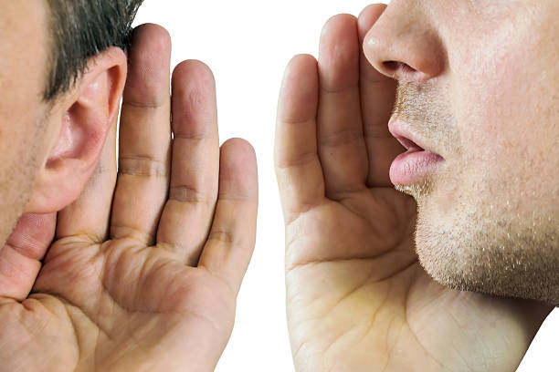
نقض رازداری
جان گرگوری می گوید "انحراف از اعتماد گاهی ضروری و قابل توجیه است. اتفاق می افتد که بیماری بسیار مریض است و اگر او از وضعیت خود آگاه نباشد ممکن است بهبود یابد. از طرف دیگر در بعضی از اوقات فردی دچار یک بیماری خطرناک شده است و کسی در پی حل مشکلات او نیست و آینده خانواده او ممکن است به تصمیمات او وابسته باشد اما در هر حالت لازم است که هرگز وضعیت واقعی بیمار را از بستگانش پنهان نکنیم"

Slide 16
نقض رازداری (ادامه)
وقتي براي کادر درمان مسجل شد كه وظيفه دارد اطلاعاتي را فاش كند دو تصميم ديگر نيز بايد گرفته شود: اول اينكه به چه كسي بگويند؟ و ديگر اينكه به چه ميزان بگويند؟ فقط بايد به كساني گفته شود كه براي جلوگيري از آسيب به آن نياز دارند. آشكارسازي بايد فقط منحصر به اطلاعات ضروري اي باشد كه پيش بيني مي شود از آسيب جلوگيري كند
نتایج مطالعه نالس و مک ماهان: عموم مردم وقتي كه يك بيمار اقرار به قتل مي كند و يا قصد خودكشي و يا قصد قتل كسي را داشته باشد و يا كودك آزاري، سالمند آزاري و همسرآزاري صورت گرفته باشد و يا احتمال توطئه اي وجود داشته باشد از آشكار سازي و نقض رازداری حمايت كرده اند

Slide 17
نقض رازداری (ادامه)
هشت استثناء رازداري از دید انجمن پزشكي عمومي (GMC) انگلستان
وقتي بيمار و يا وكيل قانوني او رضايت بدهند
وقتي ساير پزشكان و يا ساير گروه هاي پزشكي در درمان بيمار مشاركت دارند
وقتي پزشك تشخيص دهد كه دوست و يا خويشاوند بيمار بايد از وضعيت سلامتي بيمار مطلع باشد و به لحاظ پزشكي گرفتن رضايت از بيمار ناخوشايند است
به طور استثنا وقتي معتقدیم است آشكارسازي براي شخص سوم به غير از بستگان به منفعت بيمار است
الزام قانوني وجود داشته باشد
وقتي يك دادگاه و يا مسئول قانوني دستور بدهند كه اطلاعات فاش شود
وقتي منافع عمومي مهمتر از رازداري است
براي اهداف تحقيقاتي كه بوسيله كميته اخلاق تاييد شده باشد

Slide 18
حقیقت گویی
از نظر مباني اخلاق حرفه ای مطلع شدن بيمار از شرايط بيماري خود جزو حقوق اوليه بيماران محسوب مي شود و مسائل مربوط به آن شامل موارد زیر است:
حق دانستن Right to know و حق ندانستن Right not to know
اولويت اعلام اوليه بيماري به خود بيمار يا اطرافيان وي
اعلام یکباره يا مرحله به مرحله آن
حقيقت گويي به بيماران رواني (خطر خودکشي يا ديگرکشي)
حقيقت گويي به کودکان مثلاً بيماري هاي ‍‍ژنتيکي که در آينده عارضه دار مي شوند
حقيقت گويي به بيمار در خصوص خطاي پزشک معالج (غيرعمد)
ايجاد رابطه عاطفي و انساني با بيمار
ارائه اطلاعات تخصصي به زبان ساده و در شرايط و فضاي مناسب

Slide 19
حقیقت گویی
در تاريخ علم پزشکي تا سال ها نظر غالب آن بود که تشخيص واقعي به بيمار منتقل نشود. از سال 1970 با توجه به نتایج مطالعات، اعتقاد بر این است که بايد حقيقت درباره تشخيص بيماري هاي صعب العلاج به بيماران گفته شود. اين تحقيقات نشان داده است که گفتن حقيقت به بيمار، بهتر از نگفتن است
در مطالعه اي دلايل افشا نکردن بيماري به شرح ذيل عنوان شده است:
کمبود وقت
رضايت نداشتن خانواده
مبهم بودن تشخیص
در مطالعه ديگر آثار گفتن حقيقت را چنين برشمرده است:
تغيير نگاه بيمار به زندگي
تلاش براي استفاده بهتر از مابقي عمر
پيگيري بهتر درمان
سازگاري مناسب تر با بیماری

Slide 20
حقیقت گویی
حقیقت گویی به بیماران رواني: در برخی از اختلالات روانی لازم است صریحاً به بیمار میزانِ پیشرفت بیماری و یا مشکلات و مسائلی که ممکن است برای خود و یا نزدیکان به وجود آورند را گوشزد نمود. برعکس، در مواردی این مسائل را فقط باید به اطرافیان بیمار گوشزد نمود و از بیماران پنهان داشت
هنر گفتن حقيقت بايد به گونه اي باشد که علاوه بر همراهي با صداقت، آنقدر نااميدکننده بيان نشود که گويي هيچ کاري براي بيمار قابل انجام نيست. تشريح کامل روند درمان، مزايا و معايب، ارائه اطلاعات مربوط به بيماران درمان شده و صرف وقت کافي براي انجام موارد مذکور از مهمترين اقدامات در جهت گفتن حقيقت و پذيرش آن توسط بيمار است

Slide 21
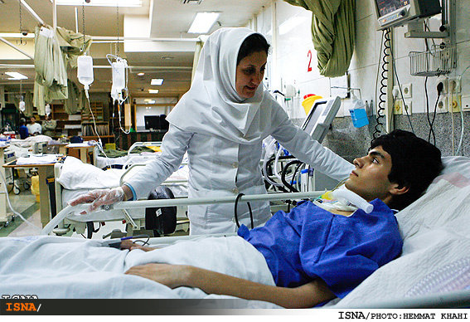
اهمیت و اثرات حقیقت گوئی
اصول اخلاق عمومي
تمايل عامه مردم
حفظ رابطه صادقانه بين کادر درمان و بيمار
منافع بيشتر حقيقت گوئي
احتمال افشاء نامناسب حقايق
خروج از خيالات، اوهام و ترديد
اطلاع رساني براي اخذ تصميم آگاهانه
توانايی تصميم گيری برای باقيمانده عمر
برنامه ريزی عاقلانه مطابق با وضعيت واقعی
جبران اشتباهات و اداء تکاليف

Slide 22
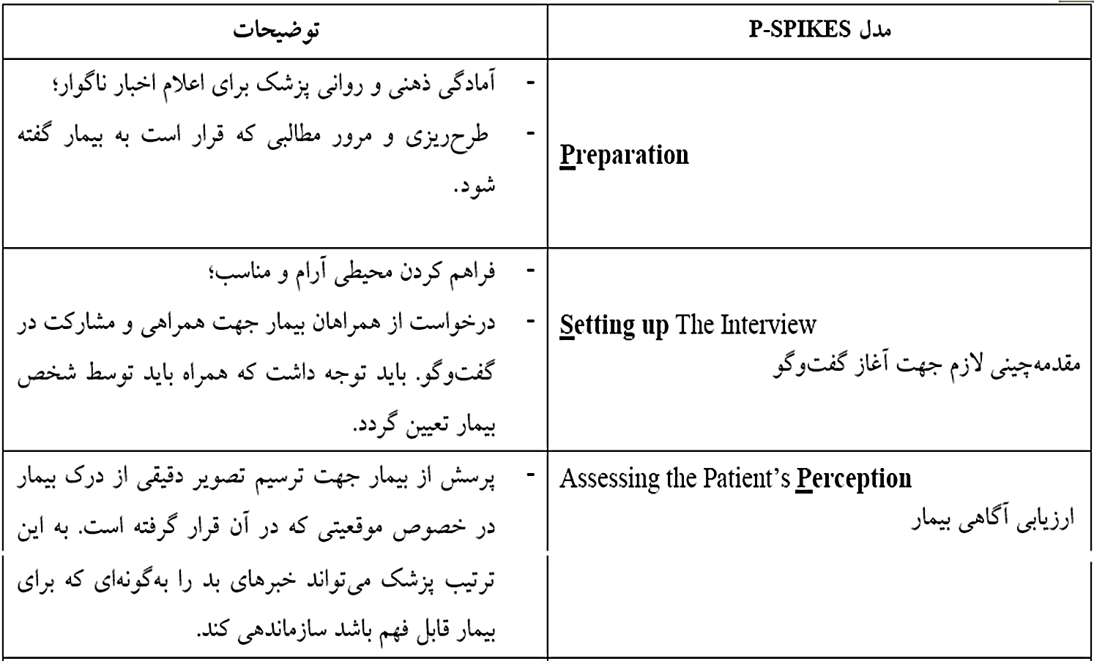
مدل P-SPIKES
این مدل گایدلاینی جهت گفتن حقیقت و دادن خبرهای بد به بیماران است و مراحل زیر را شامل می شود

Slide 23
مدل P-SPIKES

Slide 24
مدل P-SPIKES

Slide 25
مدل P-SPIKES

Slide 26
مدل P-SPIKES

Slide 27
نکات مهم در مدل P-SPIKES
از بيمار و همراه (هان) دعوت مي کنيد در يک جلسه شرکت کنند
بيمار درک خود از وضعيتش را توضيح مي دهد
بيمار را براي شنيدن جزييات بيشتر بيماري آماده نمائيد
به وي بگوييد آماده هرگونه پرسش و پاسخ هستيد
در صورت عدم آمادگي اجازه گرفتن از وي براي انتقال اطلاعات بيماري به بستگان وي
با بيمار به زبان خودش صحبت کنيد
از به کاربردن اصطلاحات تخصصی و رک گويي بپرهيزيد
اطلاعات را کم کم به بيمار بگوئيد
اگر درماني وجود ندارد به بيمار نگوييد ديگر کاري از دستتان برنمي آيد
ضمن همدردي با احساسات بيمار به وي بگوييد در هر شرايطي از حمايت درماني شما برخوردار است
مسئوليت ها را ميان خود و بيمار تقسيم کنيد

Slide 28
سه رکه وتوو بن

